Slide 1
逢 甲 大 學 自動控制工程學系
手搖杯機械手臂
指導教授：林宸生
研 究 生：陳佩綺
學 號：M0306984
2016/05/31

Slide 2
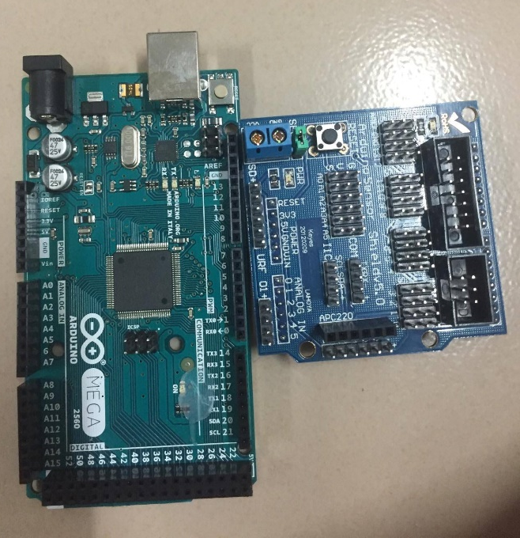
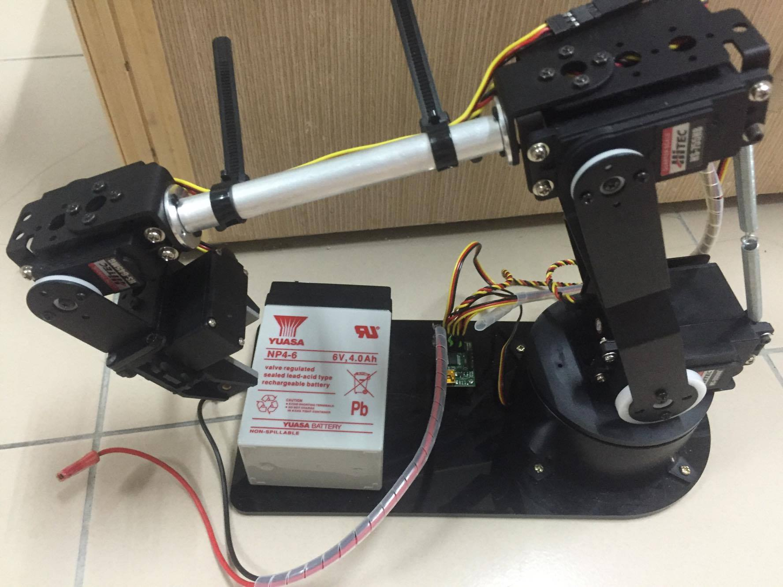
實驗儀器
Arduino Mega 2560 控制板
Arduino 擴充板
機械手臂
個人電腦

Slide 3
實驗構想-手搖杯機械手臂
構想來自手搖飲料店，常常看手搖飲料店都是用人工手搖。但在這自動化的時代，可以利用機械手臂來減輕人的負擔，手也不會因此有職業傷害。

Slide 4
Video
影片觀看

Slide 5
Thank you for your attention.

